Slide 1
Studiengangsleitung: Prof. Dr. Christian Fink
Vorstellung des Studiengangs Steuerrecht (dual)

Slide 2

Studiengang Steuerrecht (dual)
Warum ein dualer Studiengang Steuerrecht?
Seitens der Steuerberaterkammer Hessen wurde ein großer Bedarf an dualen Studienange-boten im Bereich des Steuerrechts angezeigt sowie ein verändertes Studierverhalten der Vollzeitstudierenden im bisherigen Business & Law in Accounting and Taxation beobachtet
Im dualen Studium schließen die Studierenden einen Arbeitsvertrag mit einem Kooperations-unternehmen der Hochschule ab und leisten dann Praxis- und Studienphasen im Wechsel ab
Dadurch institutionalisiert das duale Studium die Verknüpfung von Hochschule und Praxis und fördert den Wissenstransfer durch enge Abstimmung mit den Kooperationsunternehmen
Das duale Studium erfolgt im interdisziplinären, teilnehmerbegrenzten Studiengang Steuer-recht (dual) mit Fokus auf Steuerrecht, aber auch Rechnungslegung und Wirtschaftsrecht
Die Kooperationsunternehmen unterstützen die Hochschule mit einem fixen Semesterbeitrag finanziell bei der Umsetzung der Lehr-, Verwaltungs- und Betreuungsaufgaben

Slide 3
Studiengang Steuerrecht (dual)
Was ist das Besondere am dualen Studiengang Steuerrecht in Wiesbaden?
Gleichberechtigter Wechsel von Praxis- und Studienphasen im Umfang von jeweils 13 Wochen, wobei diese in der Studienphase bereits den Prüfungszeitraum beinhalten
Intensivstudiengang, in dem 210 Credit Points in sechs Semestern erworben werden können (durch die Anrechnung der Praxisphasen als vollwertiger Studienbestandteil)
Starke Ausrichtung des Curriculums auf verschiedene Teilgebiete des Steuerrechts sowie relevante Bereich der Rechnungslegung und des Wirtschaftsrechts
Es werden Vertiefungsmöglichkeiten im Bereich „Internationales Steuerrecht“ und im Bereich „Tax Compliance/Erbschaftsteuer“ im Rahmen jeweils zweier Wahlmodule angeboten
Integration der Möglichkeit zur Ablegung der Prüfung zum/zur Steuerfachangestellten soll in Abstimmung mit der Steuerberaterkammer Hessen angeboten werden

Slide 4
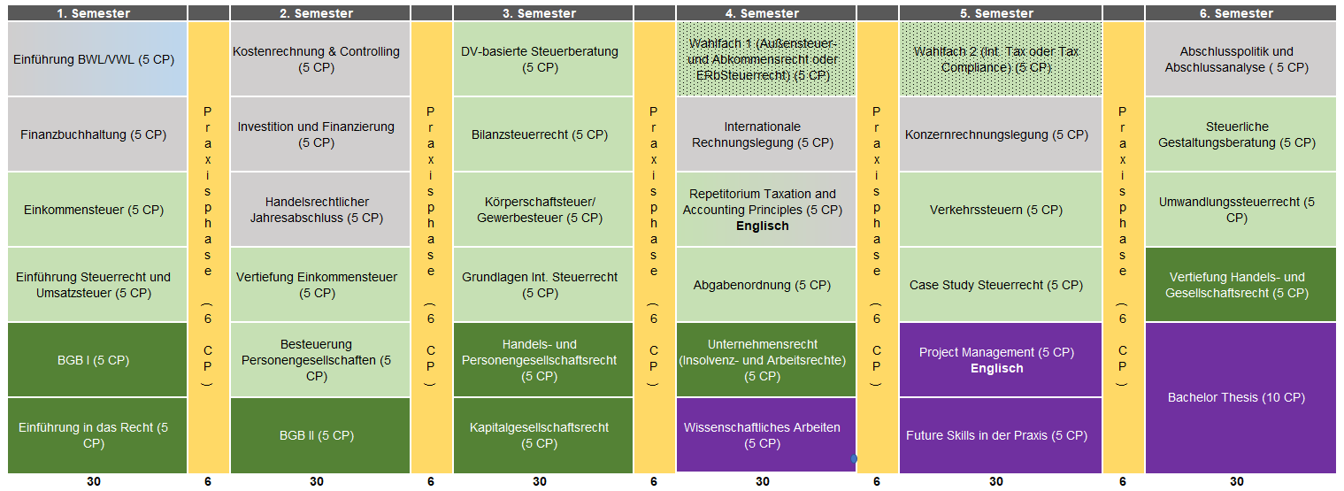

Studienstruktur des Studiengangs Steuerrecht (dual)

Slide 5
Ihre Ansprechpartner
Prof. Dr. Christian Fink
Studiengangsleiter
Business & Law in Accounting and Taxation
Bleichstraße 44
65183 Wiesbaden
 +49 179 2122139
 christian.fink@hs-rm.de
StB Prof. Dr. Patrick Griesar
Steuerberater, Professur für Steuerrecht
Business & Law in Accounting and Taxation
Bleichstraße 44
65183 Wiesbaden
 +49 170 5611347
 patrick.griesar@hs-rm.de

